Slide 1
兵庫県立考古博物館
事前打合せ
2021年4月
兵庫県立考古博物館 学習支援課

Slide 2
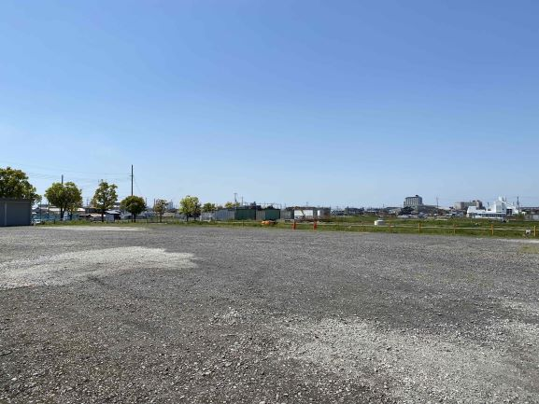
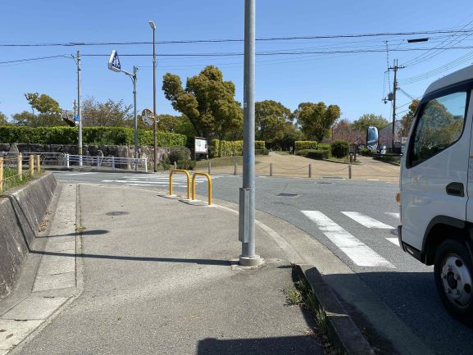
博物館までのルート：バス
・職員はバス駐車場でお待ちしております。
・全てのバスがそろうまで、降車しないでください。
・バスから降りたら整列していただき、博物館に向かいます。
・横断歩道を渡る際は４列になって急いで渡ってください。

Slide 3
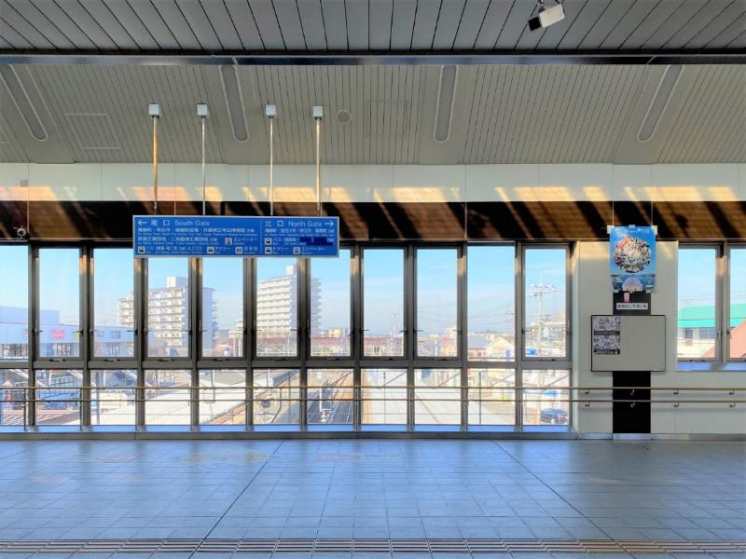
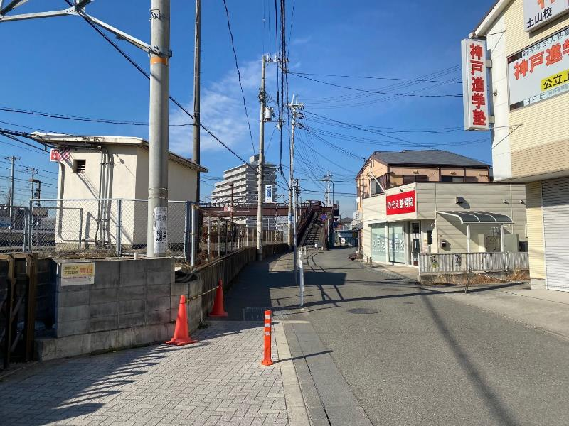
博物館までのルート：電車
・駅の北口から出て、歩道橋を渡ってください。
※土山駅の標記では南口ですが、標識と逆方向の入口に出てください。
歩道橋

Slide 4
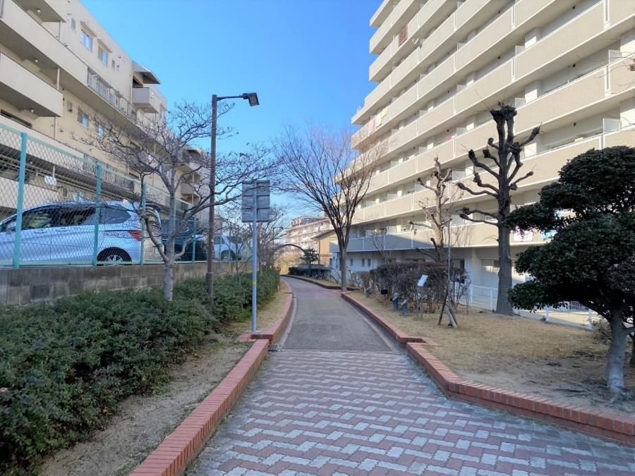
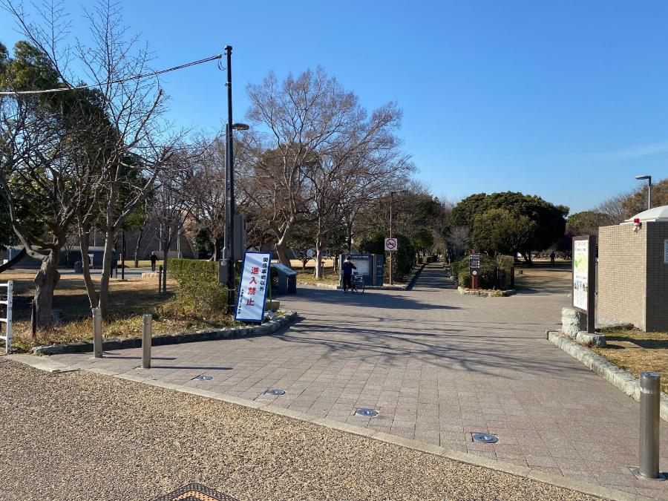
・出会いの道を通ってお越しください。
・職員は大中遺跡公園入口でお待ちしております。
出会いの道
大中遺跡公園入口

Slide 5
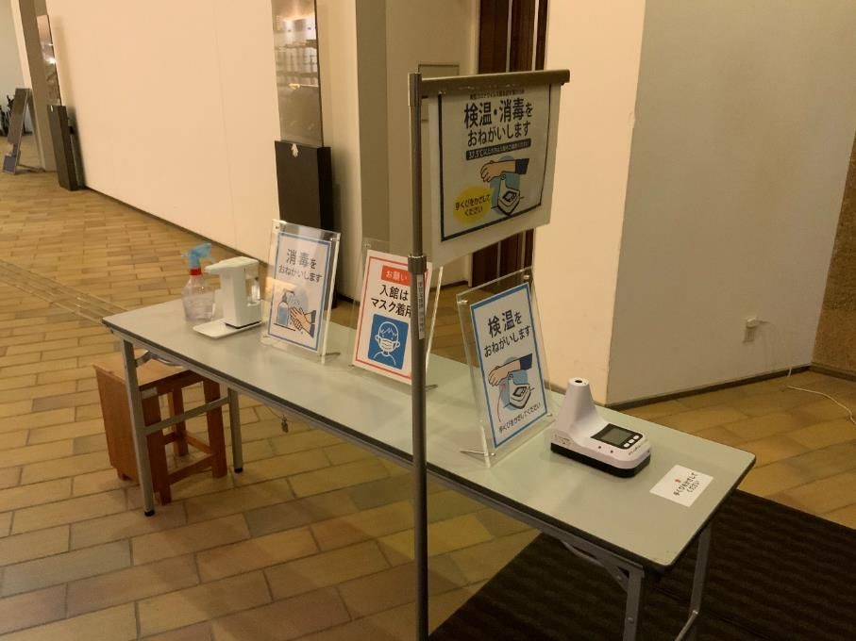
入館について
・手指の消毒は職員が行います
※アルコールに弱い児童がいる場合は、
自己申告してください。
・検温は学校・家庭でお願いします。
※当館では行いません
・マスクを着用していただきます
・足を入口のマットでよく拭いてください
この台の上にあるものは使いません

Slide 6
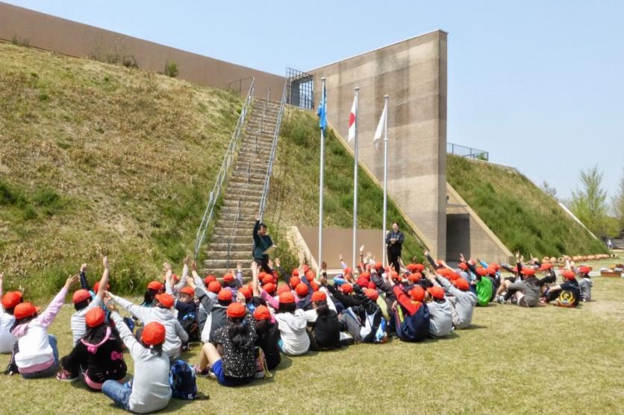
オリエンテーション
・博物館での注意事項を１０分程度説明します。
・オリエンテーション場所は当日職員が指定します。
・オリエンテーション前にトイレ休憩・水分補給の時間を取ります。
・オリエンテーションを実施している間、代表の先生は入館手続きをお願いします。
・当館では鉛筆しか使えません。オリエンテーション終了後にバインダー・しおり・鉛筆をご準備いただき、他の荷物は指定の場所に置いていただきます。

Slide 7
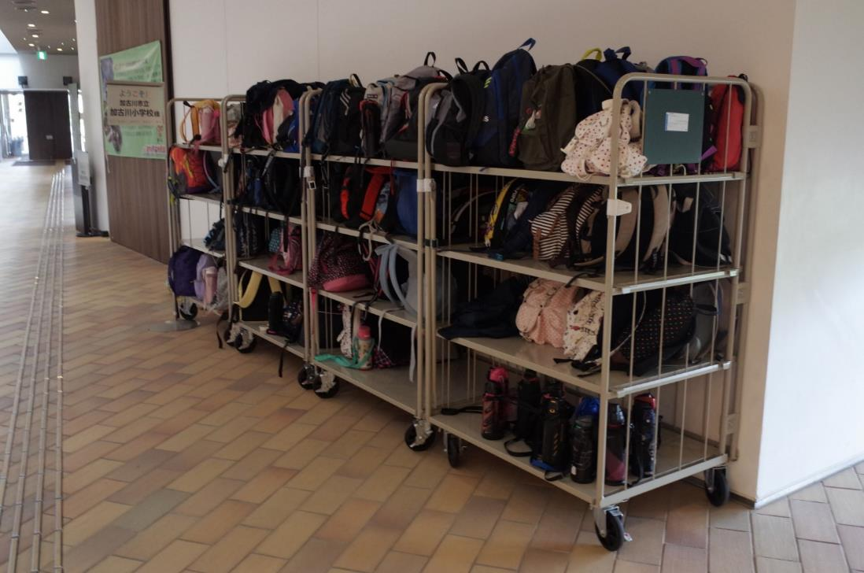
荷物置き場
・荷物は職員が指定した場所に置いていただきます。
・クラスごとにラックに置いていただくか、床に固めて置いていただきます。

Slide 8
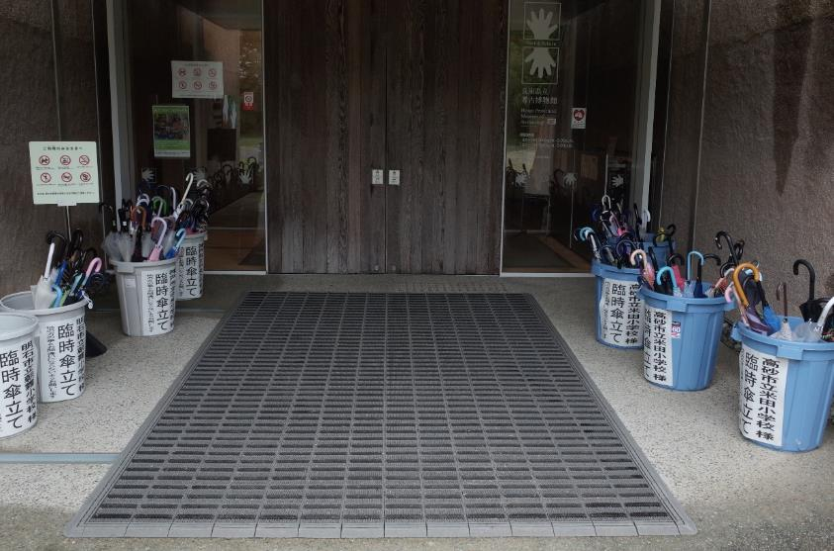
雨天の場合の入館について
・雨天の場合は、傘をクラスごとにバケツに
入れていただきます。
・マットで足をよく拭って入館してください。
・折りたたみ傘、雨カッパは指定の場所に
置いてください。

Slide 9
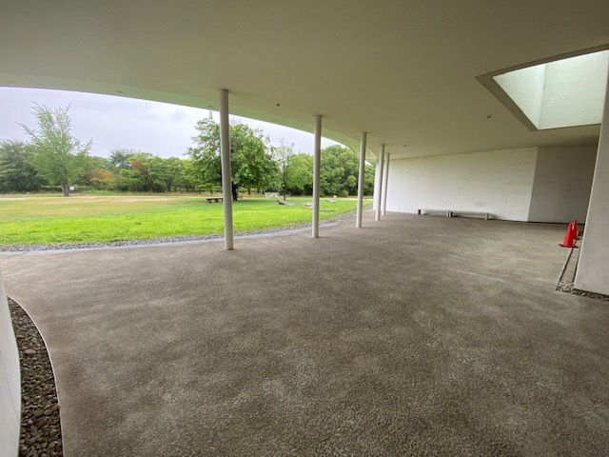
軒下
・オリエンテーションを実施することがあります。
・雨天の場合の昼食場所になることがあります。（雨天でもレジャーシートをお持ちください）
・大中探検隊の集合場所です。

Slide 10
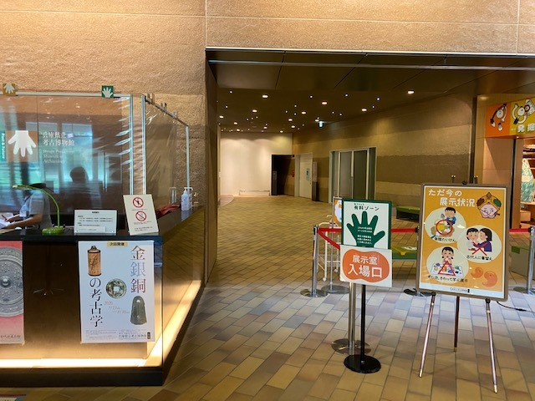
入場について
・入場はしおりの端に赤いスタンプを
職員が押します。
・スタンプがあれば、有料ゾーンと無料
ゾーンを行き来できます。
・受付の職員にスタンプをしっかりみせて
入場してください。

Slide 11
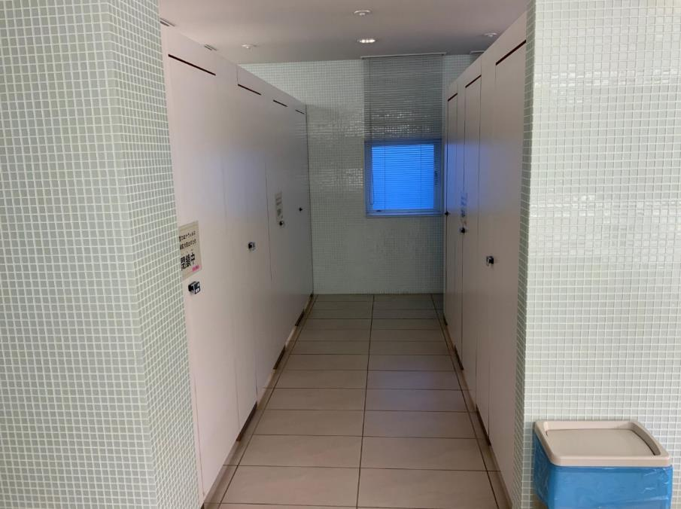
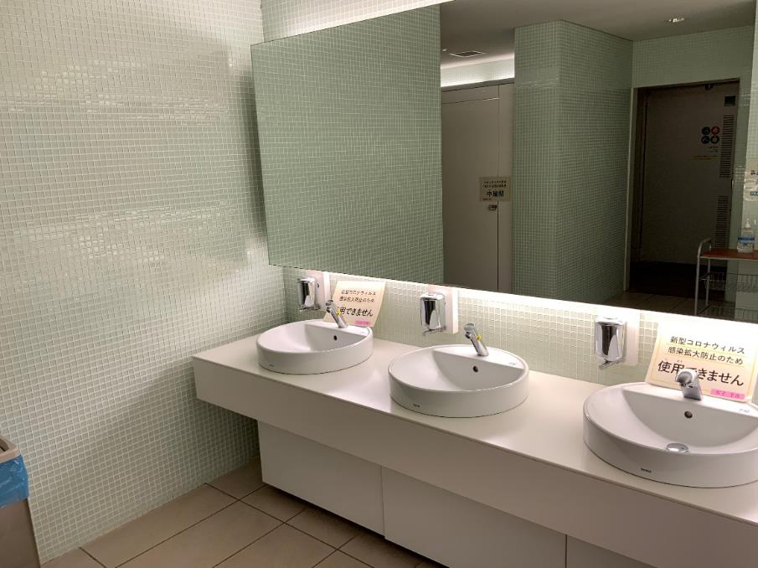
トイレ
・ハンカチ・タオルをお持ちください。数は十分にあります。

Slide 12
館内での飲食について
・館内では原則飲食禁止です。
（食べこぼし等が、収蔵品を食べる虫発生の原因になるため）
・館内では学校団体に限り、荷物置き場の前での水分補給を許可しております。
・水筒の水等が足りない場合でも、当館からの水道水の提供はできません。お持ちいただくか、自動販売機がありますので、そちらをご利用ください。

Slide 13
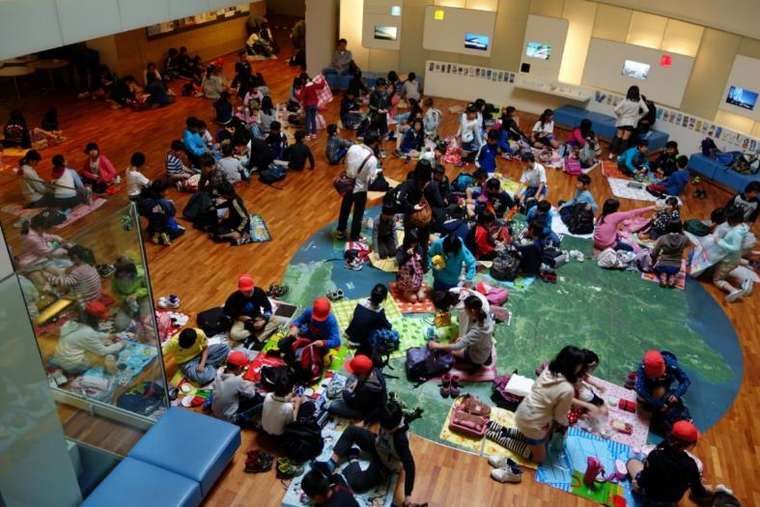
昼食について
・当館では雨天時・高温時のみ館内で食事ができます。
※その他の場合は屋外の大中遺跡公園で
お召しあがりください。
※竪穴住居内での飲食はできません
・雨天の場合の昼食場所は当館が指定します。
・他校と合同のお部屋を使うことはありませんが、
十分な広さを確保することが難しいため、
１ｍの距離を空けることはお約束できません。
博物館ですので、換気も難しい場合があります。
・会話をせずにお召し上がりください。
ネットワーク広場での昼食の様子
※レジャーシートの配置等は先生にお任せします

Slide 14
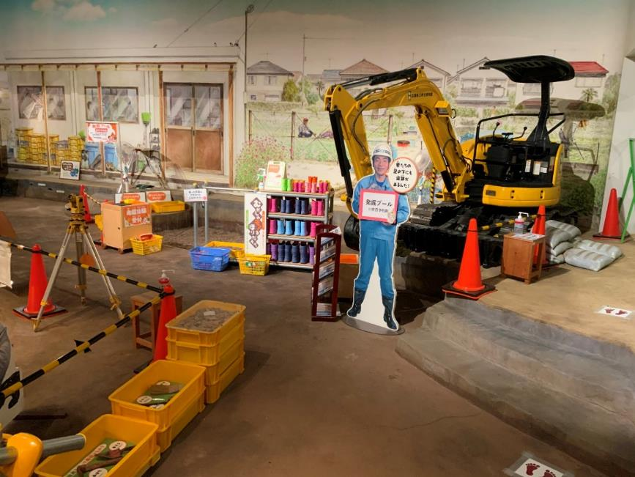
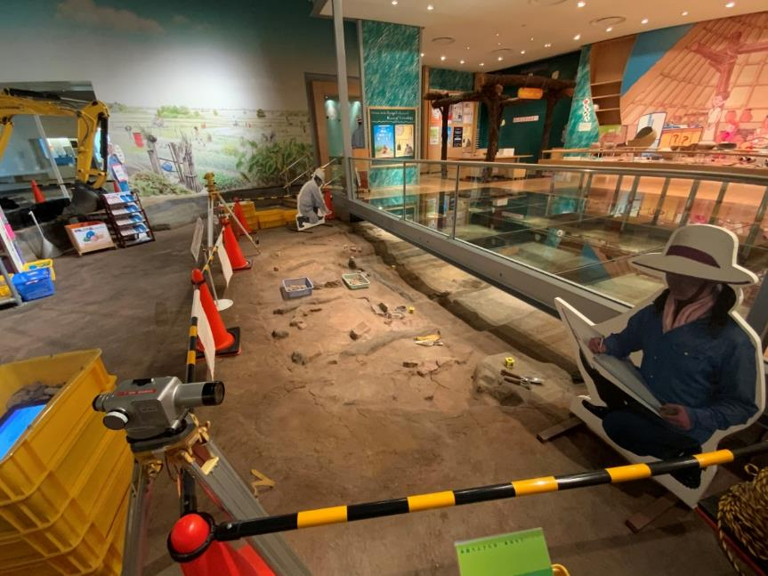
展示室：発掘広場

Slide 15
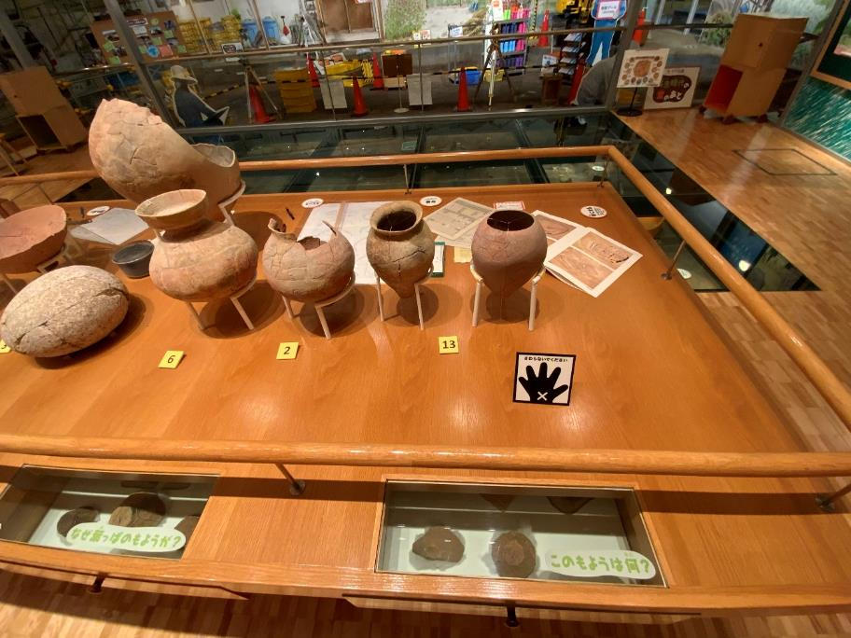
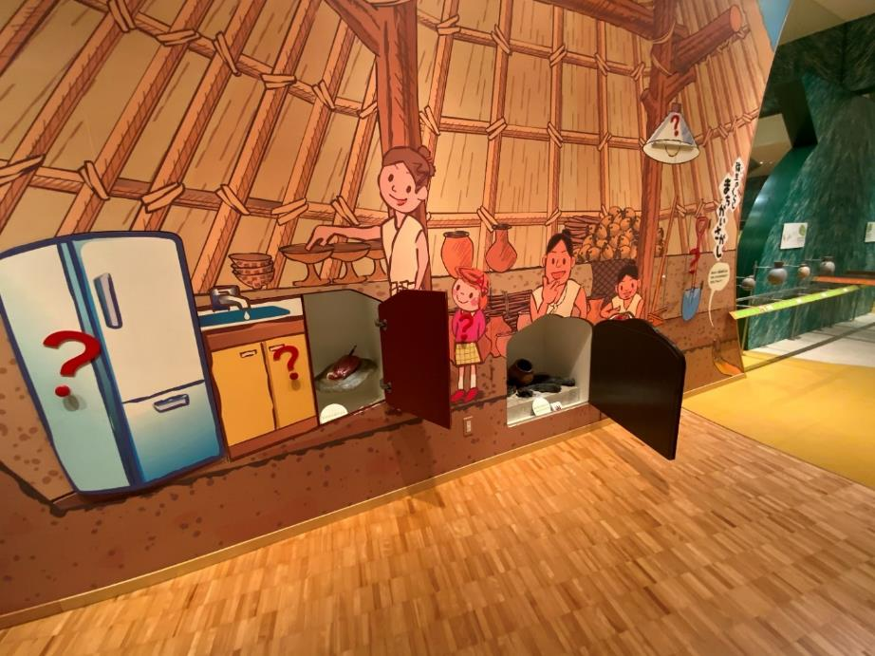
展示室：発掘広場

Slide 16
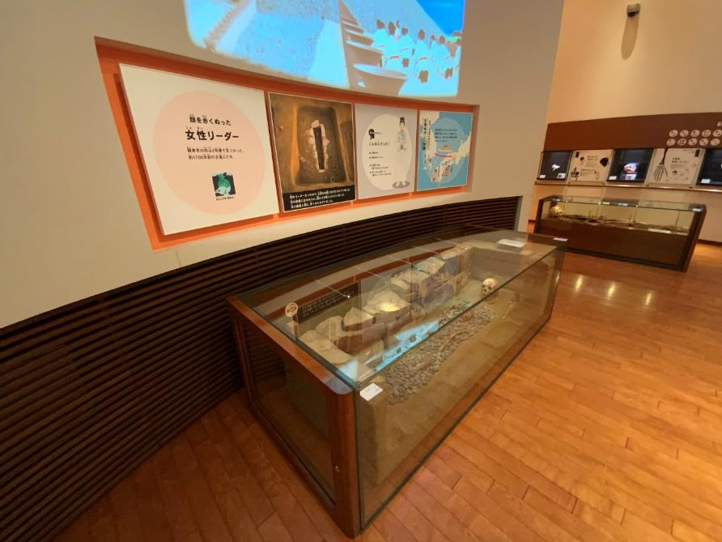
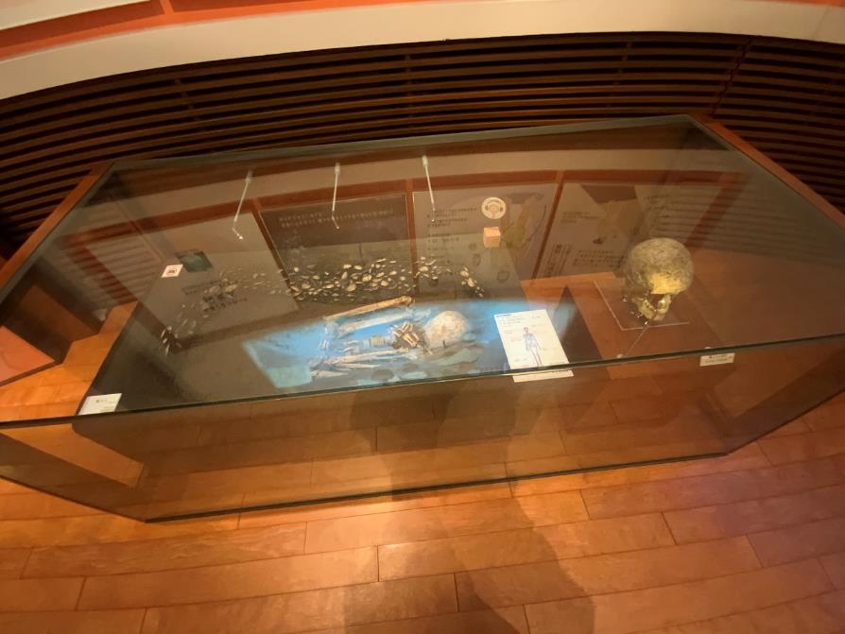
テーマ展示室

Slide 17
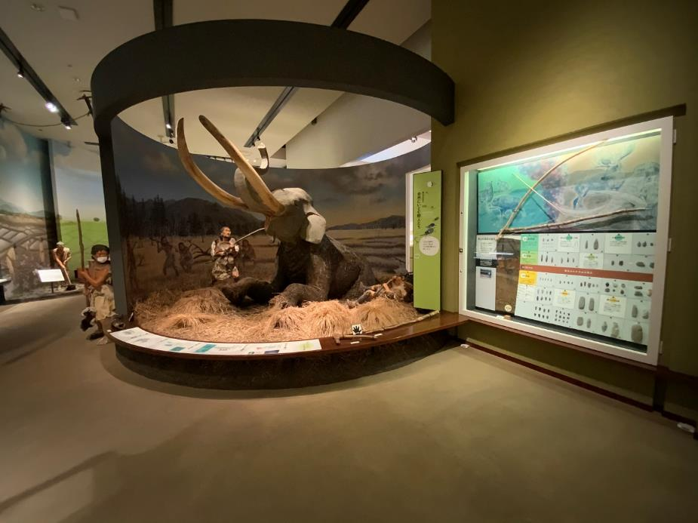
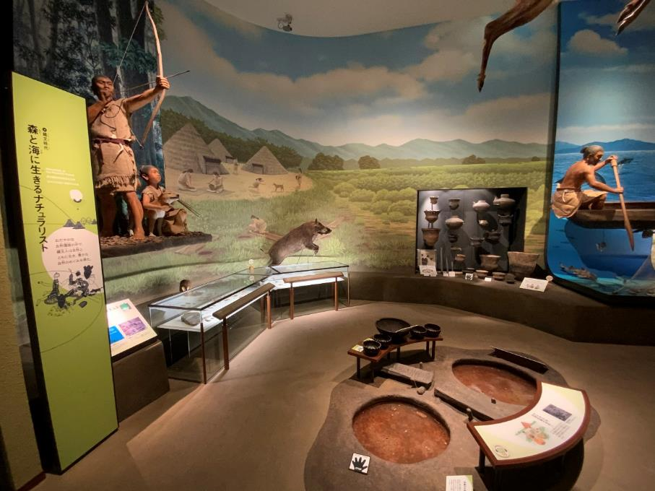
テーマ展示室

Slide 18
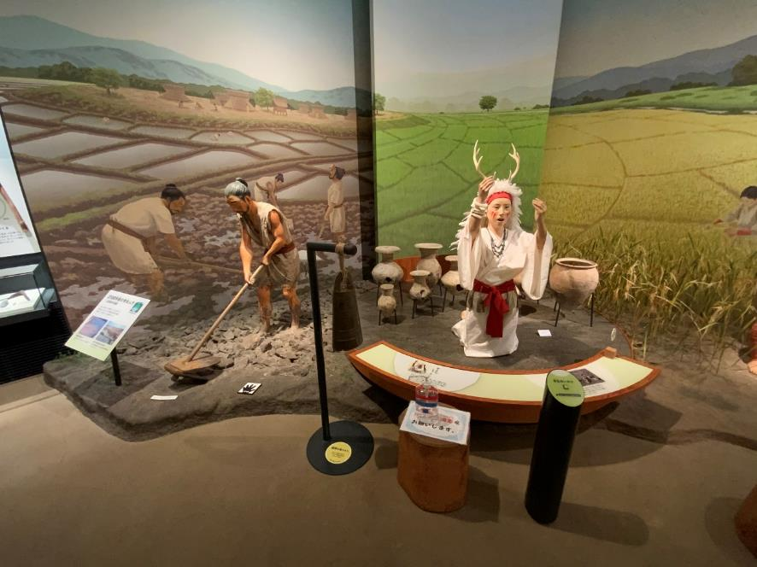
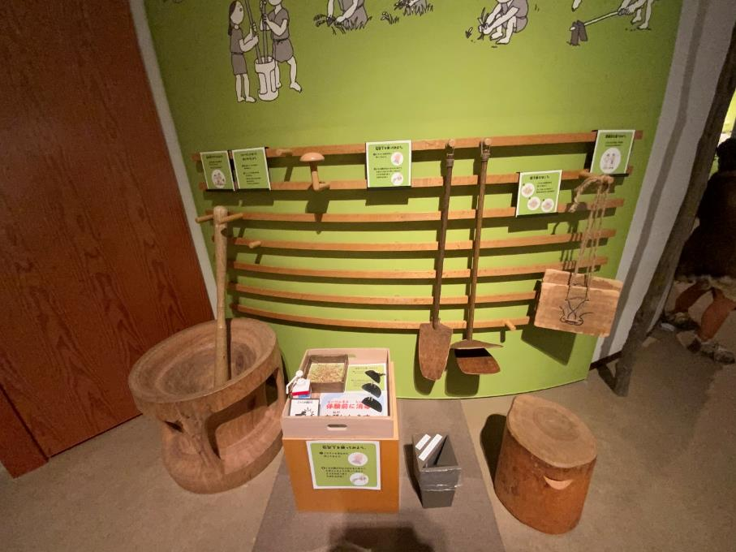
テーマ展示室
消毒液
銅鐸や稲作の道具は手指の消毒後さわることができます。

Slide 19
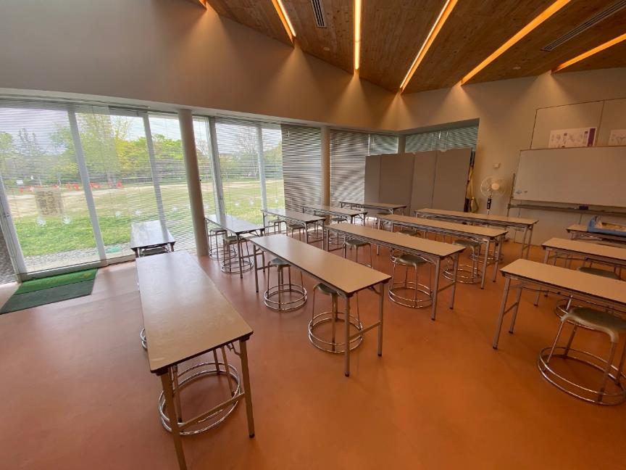
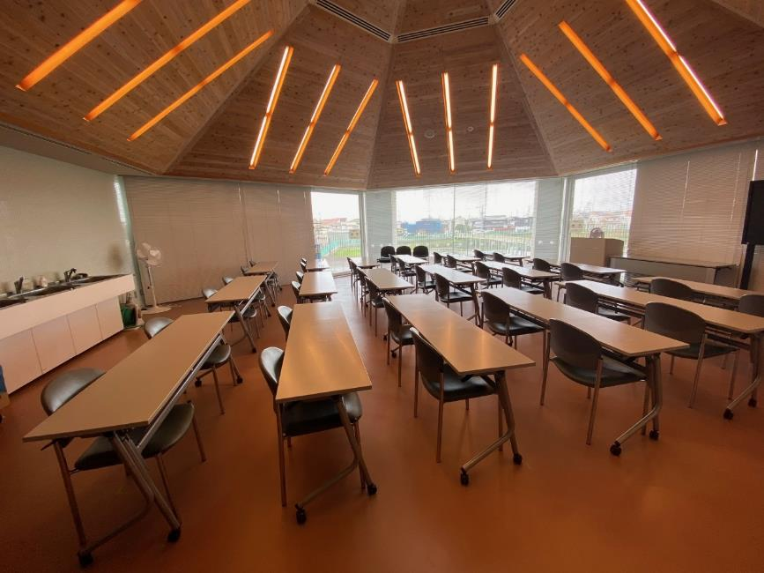
体験学習室２・３
体験学習室２
体験学習室３
昼食場所として使うことがあります。

Slide 20
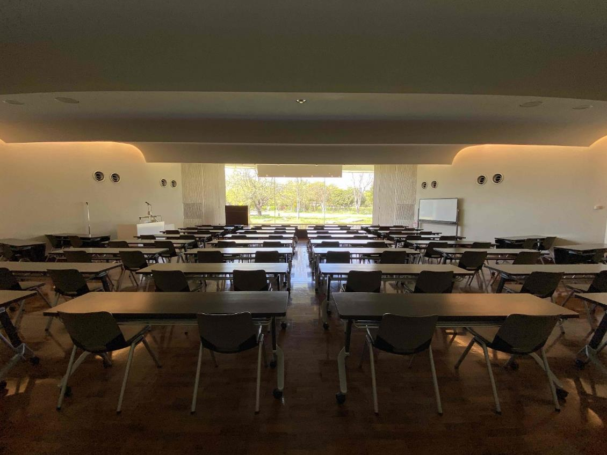
講堂
・定員：約８０名
・雨天の場合の昼食場所になることがあります。

Slide 21
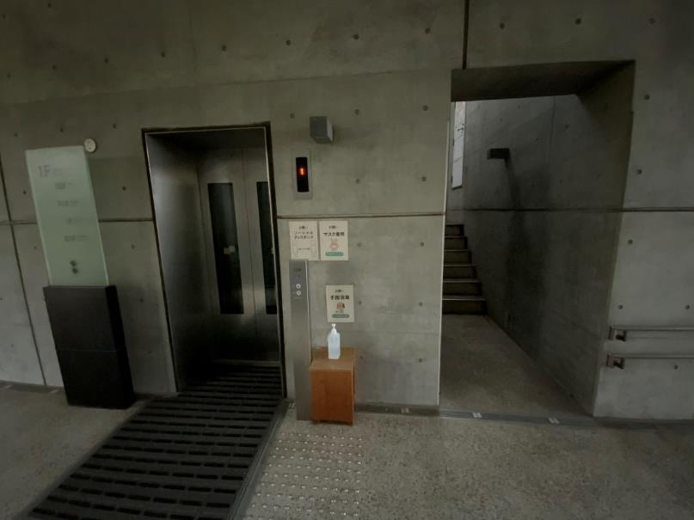
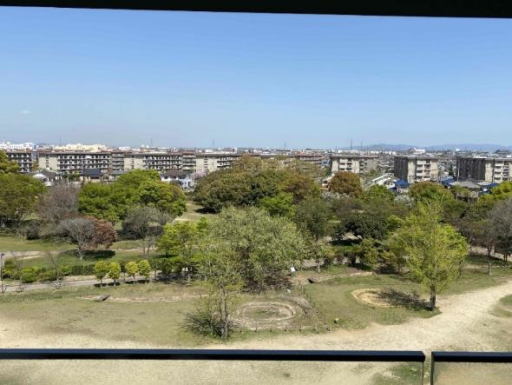
展望塔
・展望塔は自由に上がっていただけます。
・展望塔に行くかどうかは先生方のご判断にお任せします。
・展望塔に上がる際は階段を使ってください。
・先生方・体が不自由な方等はエレベーターを
お使いください。
・展望塔の上から叫ばないでください。
階段

Slide 22
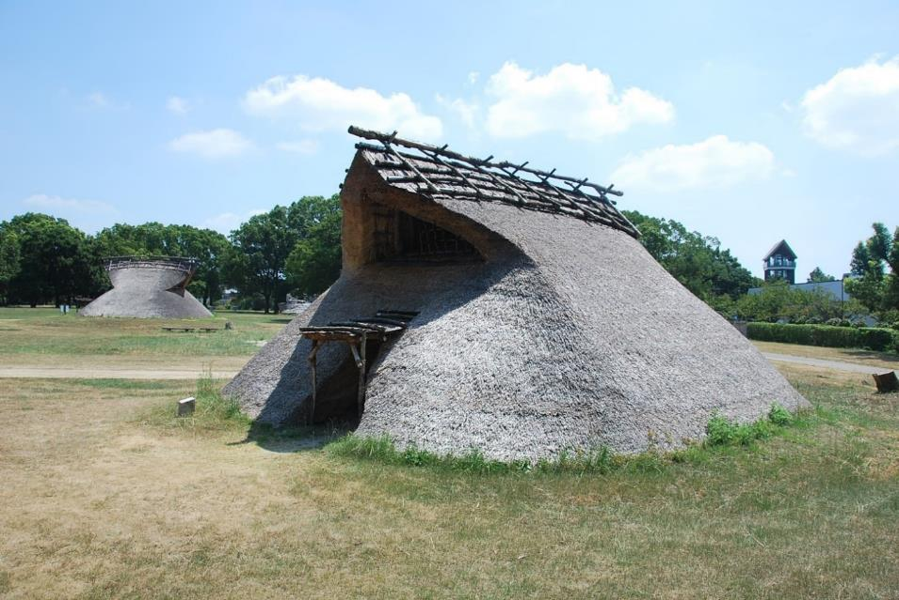
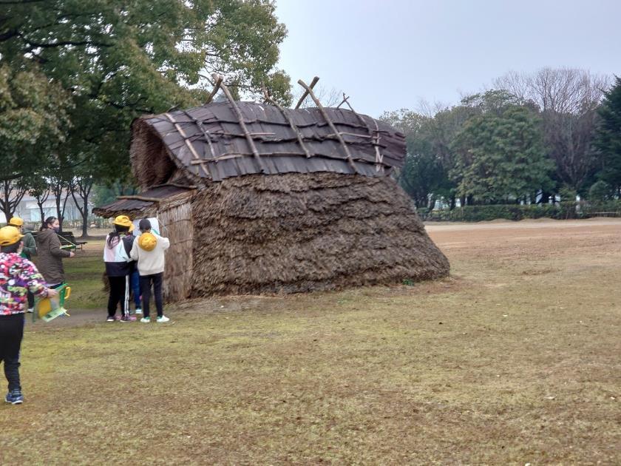
大中探検隊
大中探検隊は、竪穴住居や公園の樹木にクイズスポットを設け、グループごとに弥生時代や竪穴住居に関するクイズを解いてまわります。

